Slide 1

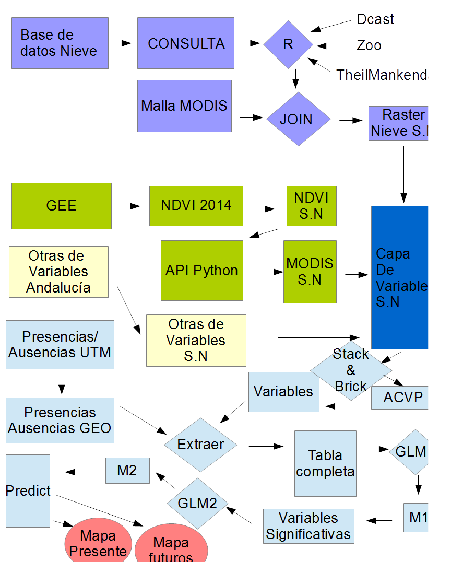
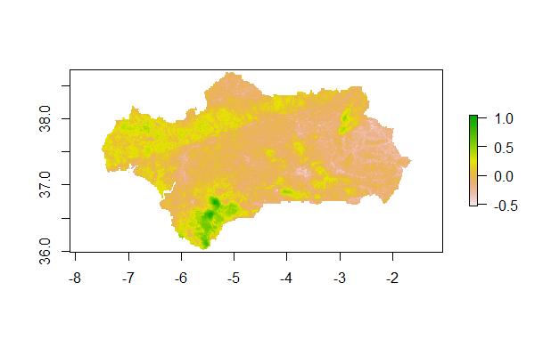
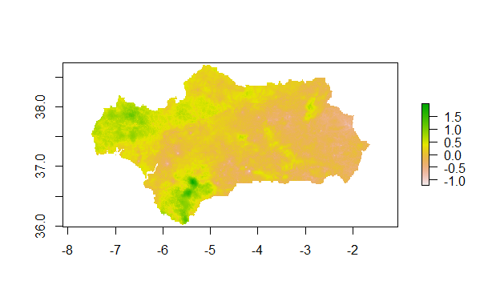
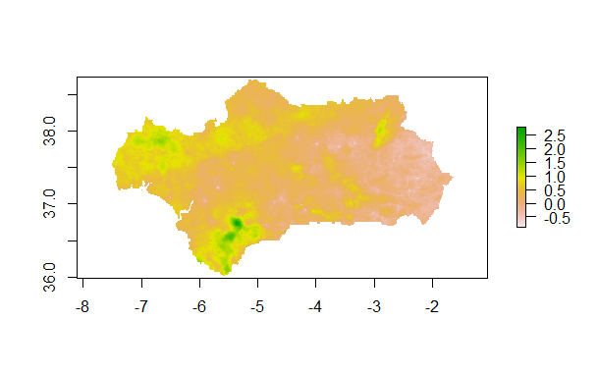
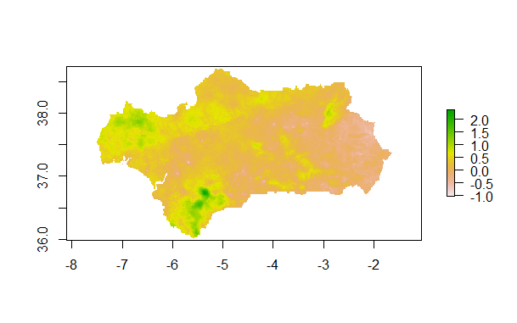

Selección de áreas óptimas de restauración de matorrales de alta montaña en
Sierra Nevada
Alejandro Herrera
INTRODUCCIÓN Y OBJETIVOS
MATERIAL Y MÉTODOS
Ante un escenario como el actual de cambio climático, es necesario conocer y preparar los ecosistemas para maximizar su resiliencia a las inminentes condiciones futuras de cambio climático.
Al igual que otras acciones preparatorias, esta acción es necesaria para disponer de información sobre las predicciones de cambio climático. En este caso el ecosistema objetivo son los
enebrales-sabinares de Sierra Nevada y se pretende como principal objetivo la Identificación de aspectos ecológicos e hidrológicos clave para la selección de áreas óptimas de restauración de matorrales de alta montaña en Sierra Nevada.
RESULTADOS
Presente
2020
Como resultados se obtienen unos determinados mapas tanto para el presente como para el futuro de 2020, 2040 y 2050, tras la aplicación de determinados códigos en Rstudio y el uso de variables específicas observadas para el presente y estimadas para los escenarios futuros.
2040
2050
CONCLUSIÓN
Como conclusión se obtienen unas determinadas, zonas marcadas con circulos rojos en el mapa aumentado para 2050, con gran idoneidad para que en ellas sobreviva el
enebral-sabinar tanto en el presente, como en el futuro inmediato y a largo plazo (2050).

